Slide 1




Struktur Data
Nama : Rahmah Nur Fadhilah
NIM : 202031230
Kelas : Informatika F
Institut Teknologi PLN Jakarta

Slide 2
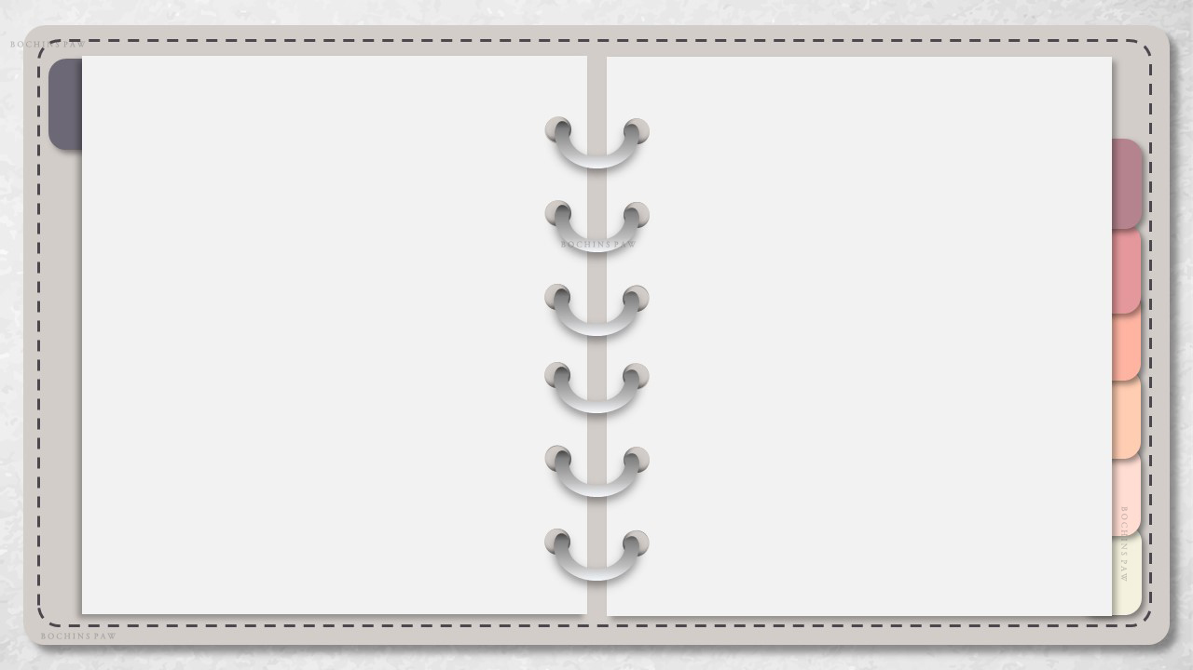


Welcome
Materi yang Dibahas
Pengertian Array
Dimensi Array
Pendeklarasian Array
Pengaksesan Array
Representase Array dalam Memori
Operasi Array

Slide 3




Pengertian Array

Slide 4
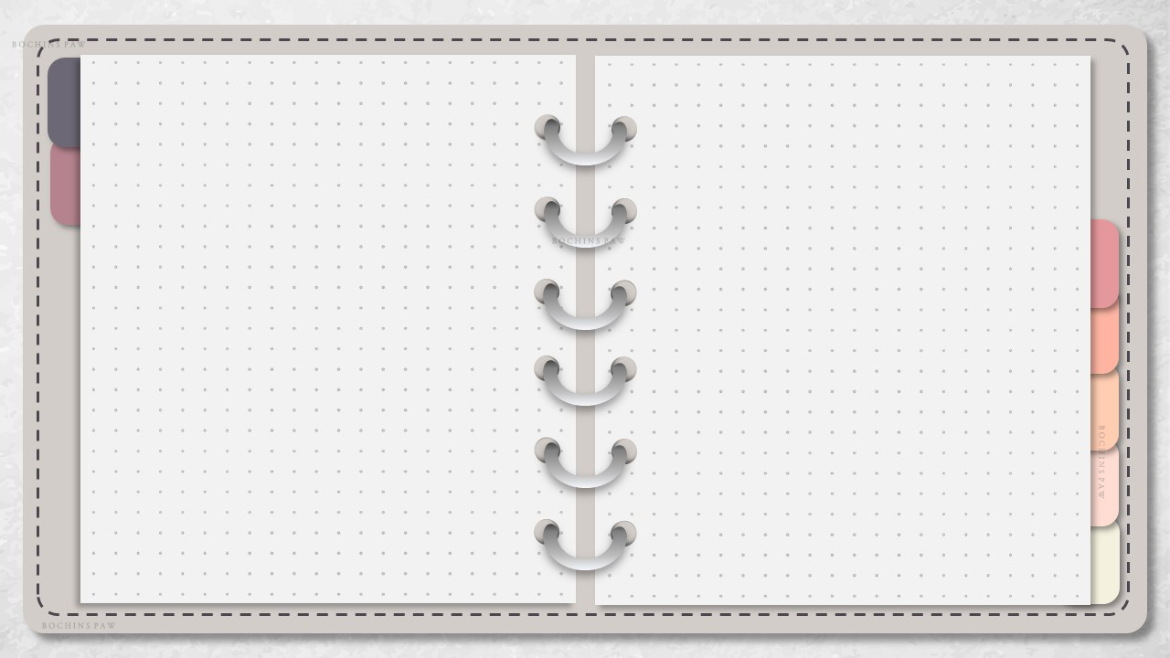



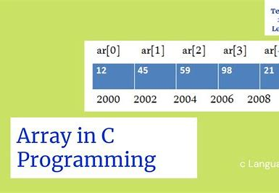


Pengertian Array
Dengan menggunakan array, sejumlah variable dapat memakai nama yang sama
Array adalah kumpulan data bertipe sama yang menggunakan nama sama, atau Array adalah struktur data yang berisi sekelompok elemen

Slide 5
Dimensi Array

Slide 6
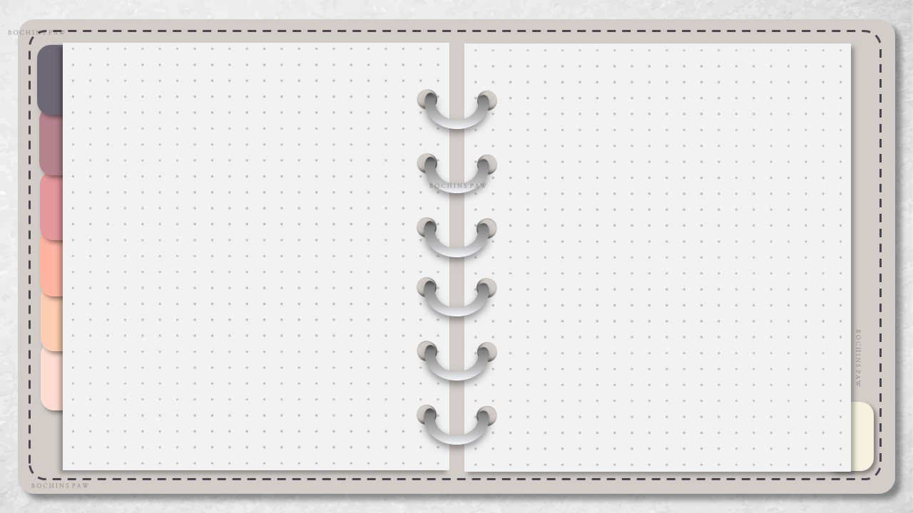






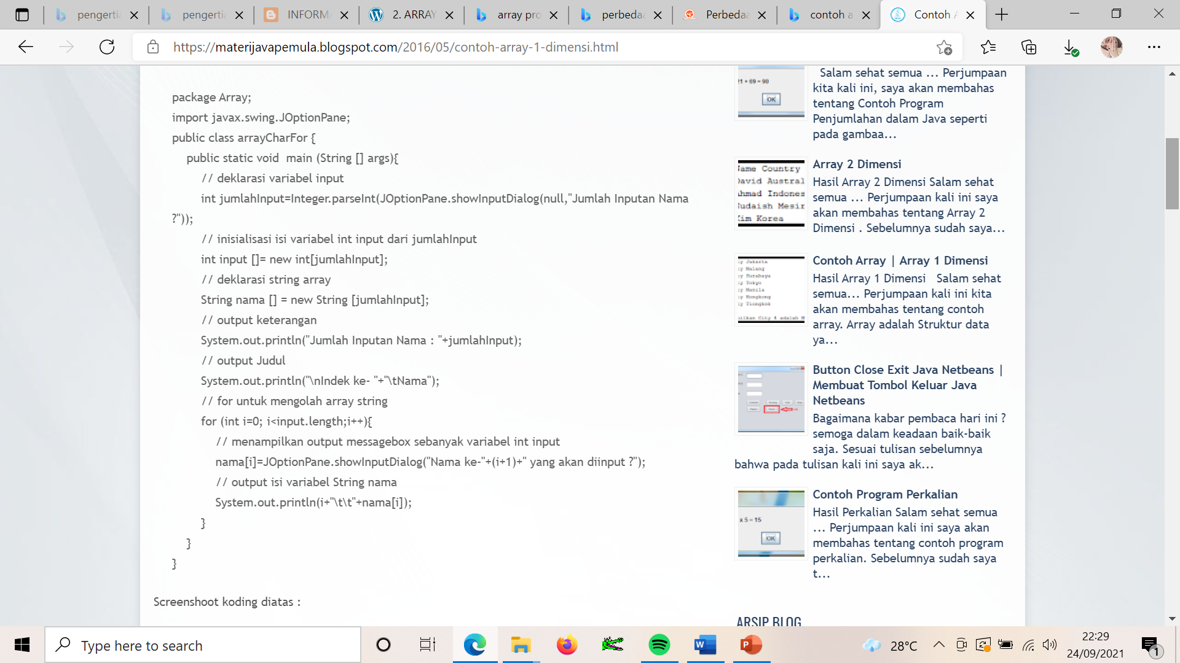


Dimensi Array
Contoh Array 1 Dimensi
Elemen array yang
hanya memiliki satu buah baris/kolom dan hanya dapat diakses oleh program menggunakan suatu indeks tertentu
Array 1 Dimensi
Elemen array yang hanya memiliki satu buah baris/kolom dan sering digambarkan sebagai sebauh matriks/bentuk grid
Array 2 Dimensi
Elemen array yang memiliki baris, kolom, dan ukuran lebih banyak daripada array dua dimensi dan dapat dikembangkan kelebih dari dua dimensi
Array 3 Dimensi

Slide 7




Slide 8
Dimensi Array
Contoh Array 1 Dimensi
Elemen array yang
hanya memiliki satu buah baris/kolom dan hanya dapat diakses oleh program menggunakan suatu indeks tertentu
Array 1 Dimensi
Elemen array yang hanya memiliki satu buah baris/kolom dan sering digambarkan sebagai sebauh matriks/bentuk grid
Array 2 Dimensi
Elemen array yang memiliki baris, kolom, dan ukuran lebih banyak daripada array dua dimensi dan dapat dikembangkan kelebih dari dua dimensi
Array 3 Dimensi

Slide 9
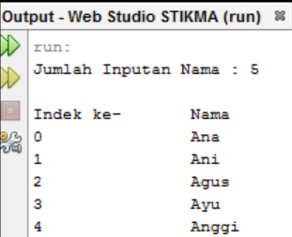
Dimensi Array
Hasil Coding 1 Dimensi
Elemen array yang
hanya memiliki satu buah baris/kolom dan hanya dapat diakses oleh program menggunakan suatu indeks tertentu
Array 1 Dimensi
Elemen array yang hanya memiliki satu buah baris/kolom dan sering digambarkan sebagai sebauh matriks/bentuk grid
Array 2 Dimensi
Elemen array yang memiliki baris, kolom, dan ukuran lebih banyak daripada array dua dimensi dan dapat dikembangkan kelebih dari dua dimensi
Array 3 Dimensi

Slide 11
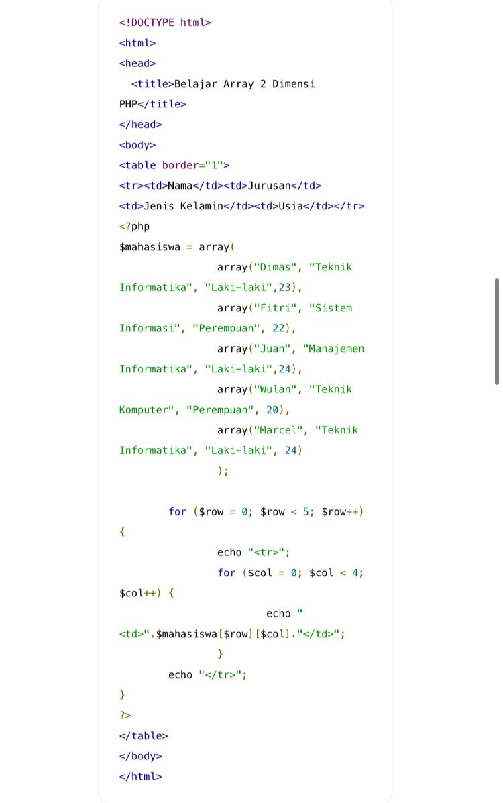
Dimensi Array
Contoh Array 2 Dimensi
Elemen array yang
hanya memiliki satu buah baris/kolom dan hanya dapat diakses oleh program menggunakan suatu indeks tertentu
Array 1 Dimensi
Elemen array yang hanya memiliki satu buah baris/kolom dan sering digambarkan sebagai sebauh matriks/bentuk grid
Array 2 Dimensi
Elemen array yang memiliki baris, kolom, dan ukuran lebih banyak daripada array dua dimensi dan dapat dikembangkan kelebih dari dua dimensi
Array 3 Dimensi

Slide 12
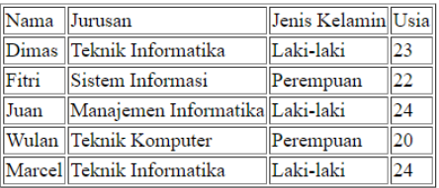
Dimensi Array
Hasil Coding 2 Dimensi
Elemen array yang
hanya memiliki satu buah baris/kolom dan hanya dapat diakses oleh program menggunakan suatu indeks tertentu
Array 1 Dimensi
Elemen array yang hanya memiliki satu buah baris/kolom dan sering digambarkan sebagai sebauh matriks/bentuk grid
Array 2 Dimensi
Elemen array yang memiliki baris, kolom, dan ukuran lebih banyak daripada array dua dimensi dan dapat dikembangkan kelebih dari dua dimensi
Array 3 Dimensi

Slide 14
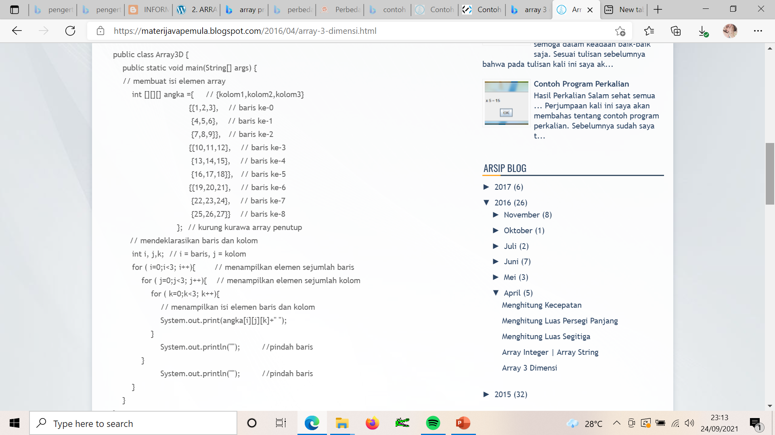
Dimensi Array
Contoh Array 3 Dimensi
Elemen array yang
hanya memiliki satu buah baris/kolom dan hanya dapat diakses oleh program menggunakan suatu indeks tertentu
Array 1 Dimensi
Elemen array yang hanya memiliki satu buah baris/kolom dan sering digambarkan sebagai sebauh matriks/bentuk grid
Array 2 Dimensi
Elemen array yang memiliki baris, kolom, dan ukuran lebih banyak daripada array dua dimensi dan dapat dikembangkan kelebih dari dua dimensi
Array 3 Dimensi

Slide 15
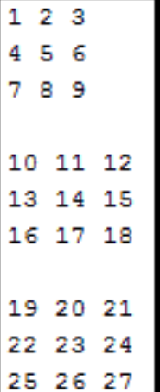
Dimensi Array
Hasil Coding 3 Dimensi
Elemen array yang
hanya memiliki satu buah baris/kolom dan hanya dapat diakses oleh program menggunakan suatu indeks tertentu
Array 1 Dimensi
Elemen array yang hanya memiliki satu buah baris/kolom dan sering digambarkan sebagai sebauh matriks/bentuk grid
Array 2 Dimensi
Elemen array yang memiliki baris, kolom, dan ukuran lebih banyak daripada array dua dimensi dan dapat dikembangkan kelebih dari dua dimensi
Array 3 Dimensi

Slide 16
Pendeklarasian Array

Slide 17
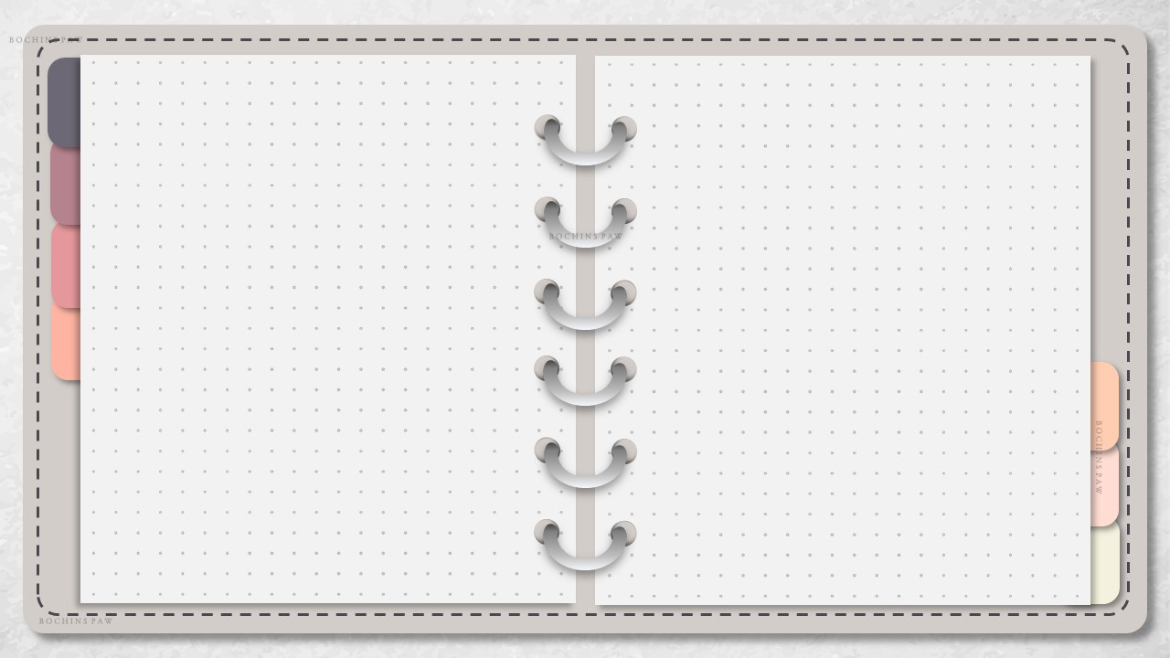
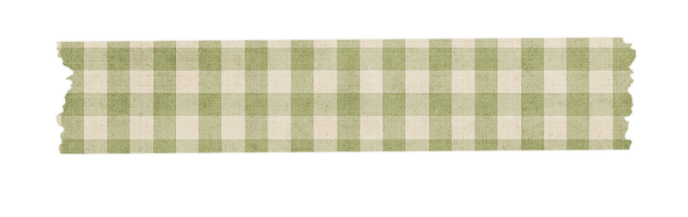

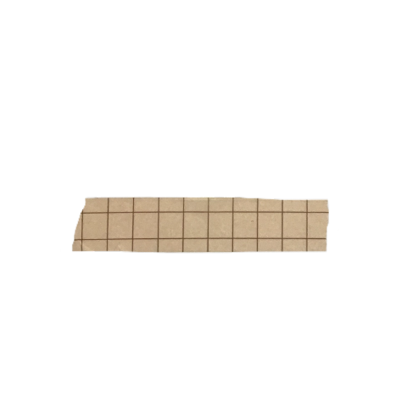


Pendeklarasian Array
Tipe Array | Tipe Array | Tipe Array
Array Single Dimmension
Array digunakan untuk membuat variable bisa menampung beberapa data dengan tipe data yang sama alias satu tipe data. Ciri khasi variable yang menggunakan array adalah terdapat symbol []
Array Multi Dimmension

Slide 19


Tipe Pertama
Array Single Dimmension
Tipe Pertama
Variabel yang menggunakan array, array ditentukan oleh length/panjangnya terlebih dahulu, sehabis itu baru di inisialisasi
Tipe Kedua

Slide 20
Tipe Pertama
Array Single Dimmension
Tipe Pertama
String[] ar = new String[2]; //[2] nilai tersebut merupakan panjang array ar[0] = “Sani”; //Indek ke 0 diisi Sani ar[1] = “Hasani”; //Indek ke 1 diisi Hasani
Tipe Kedua

Slide 21
Array Single Dimmension
Tipe Kedua
Tipe Pertama
Variabel yang menggunakan array langsung diinisialisasi
int[] nilai={ 50,60,70,80 };
Tipe Kedua

Slide 23
Tipe Pertama
Array Multi Dimmension
Sama seperti pada pendeklarasian variable menggunakan array single dimension, perebedaanya kita harus mementukan panjang kolomnya
Tipe Pertama
Tipe Kedua

Slide 24
Tipe Pertama
Array Multi Dimmension
String [][] nama=new String[2][2];//menentukkan panjang baris dan kolom nama[0][0]=”Abdul”;//baris ke 0 pada kolom ke 0 diisi Abdul nama[0][1]=”Kadir”;//baris ke 0 pada kolom ke 1 diisi Kadir nama[1][0]=”Hasani”; nama[1][1]=”Abdul Kadir Hasani”;
Tipe Pertama
Tipe Kedua

Slide 25
Tipe Kedua
Array Multi Dimmension
Tipe Pertama
char [][] abjad={ {‘A’,’B’}, {‘C’,’D’}, {‘E’,’F’} };
Tipe Kedua

Slide 26
Pengaksesan Array

Slide 27
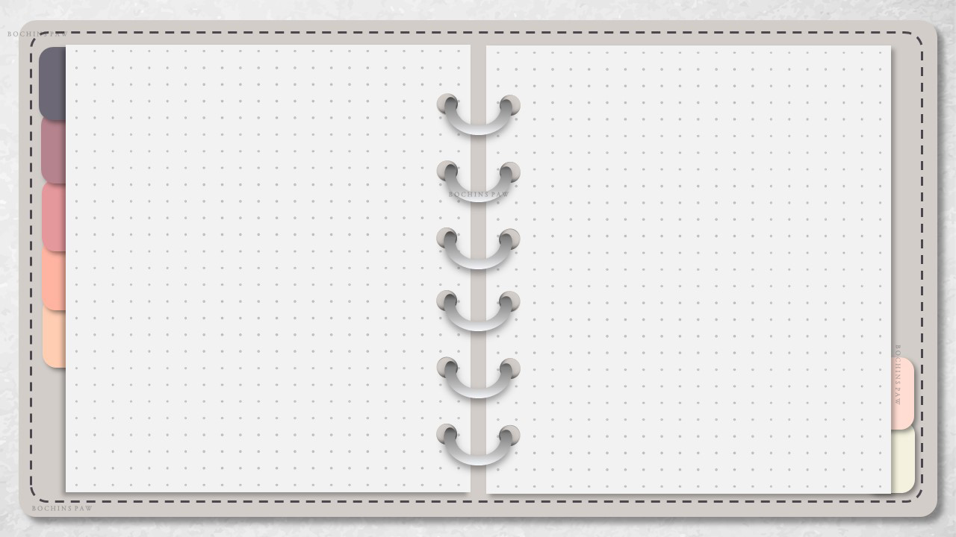



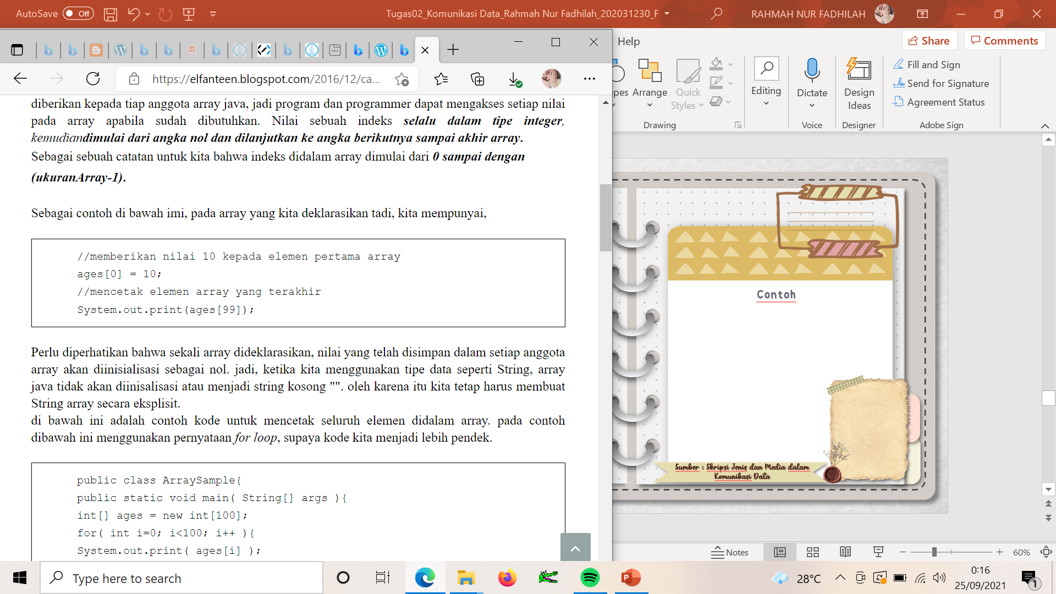
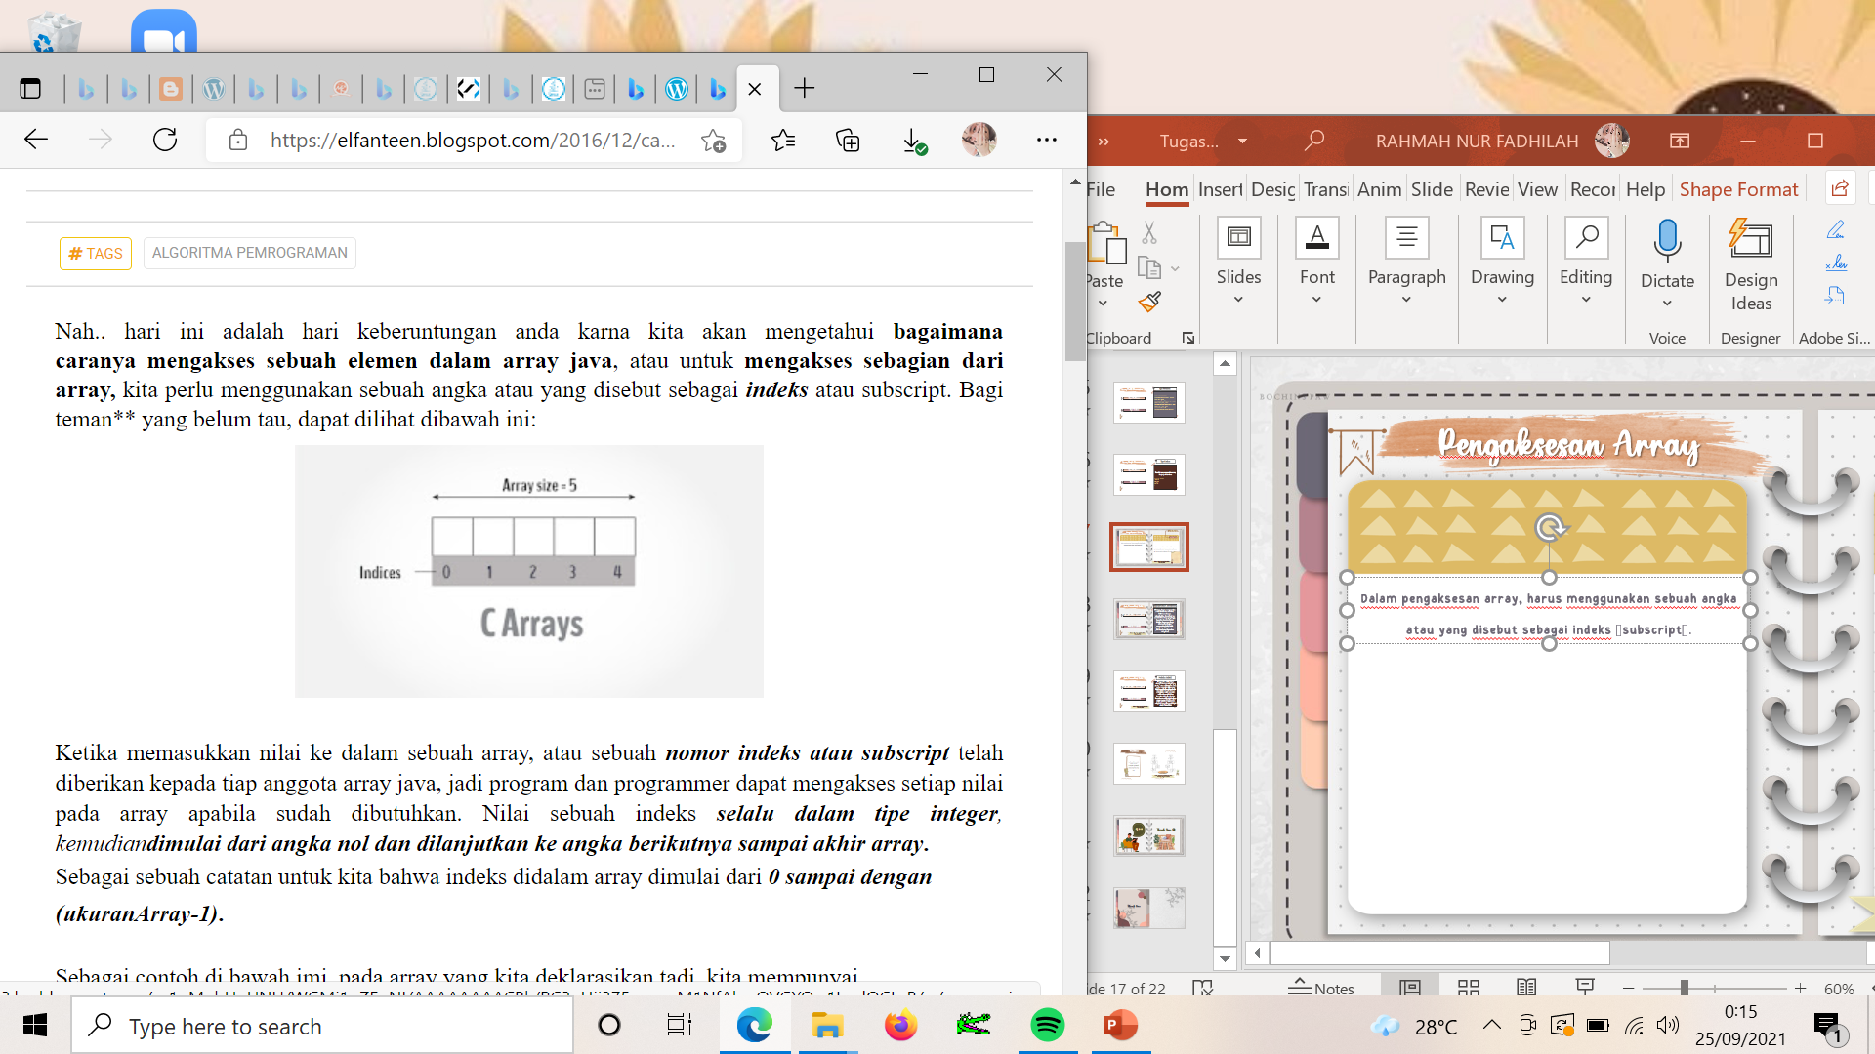
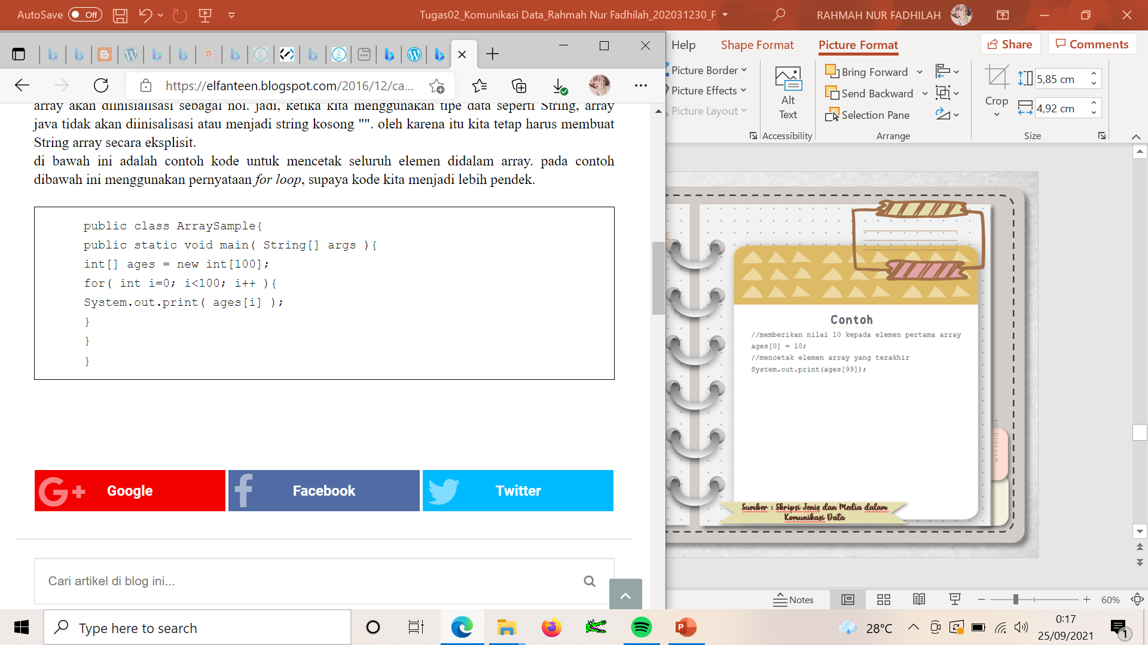



Pengaksesan Array
Dalam pengaksesan array, harus menggunakan sebuah angka atau yang disebut sebagai indeks (subscript).
Contoh

Slide 28
Representase Array dalam Memori

Slide 30
Array 1 Dimensi
Keterangan
@A[i] : Posisi Array yang dicari
B : Posisi awal index di memori komputer
I :subscript atau indeks array yang dicari
L : ukuran/besar memory suatu type data
Rumusnya adalah
@A[i] = B + (i – 1) * L

Slide 32
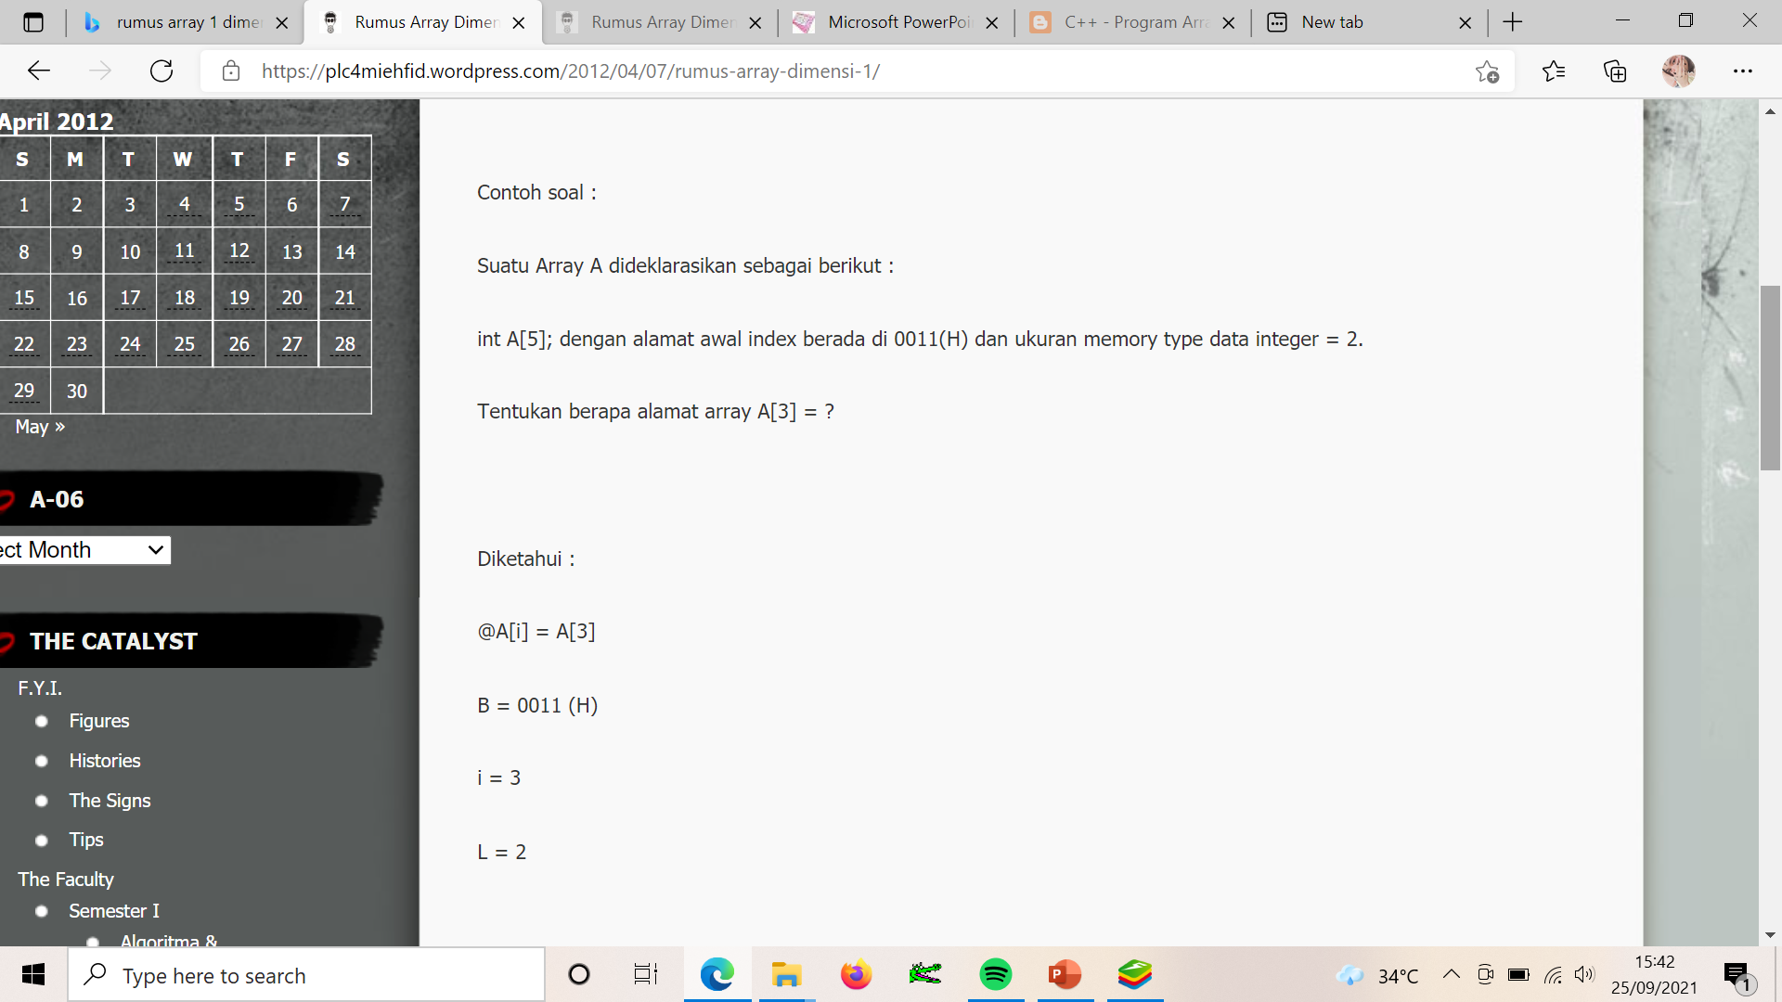
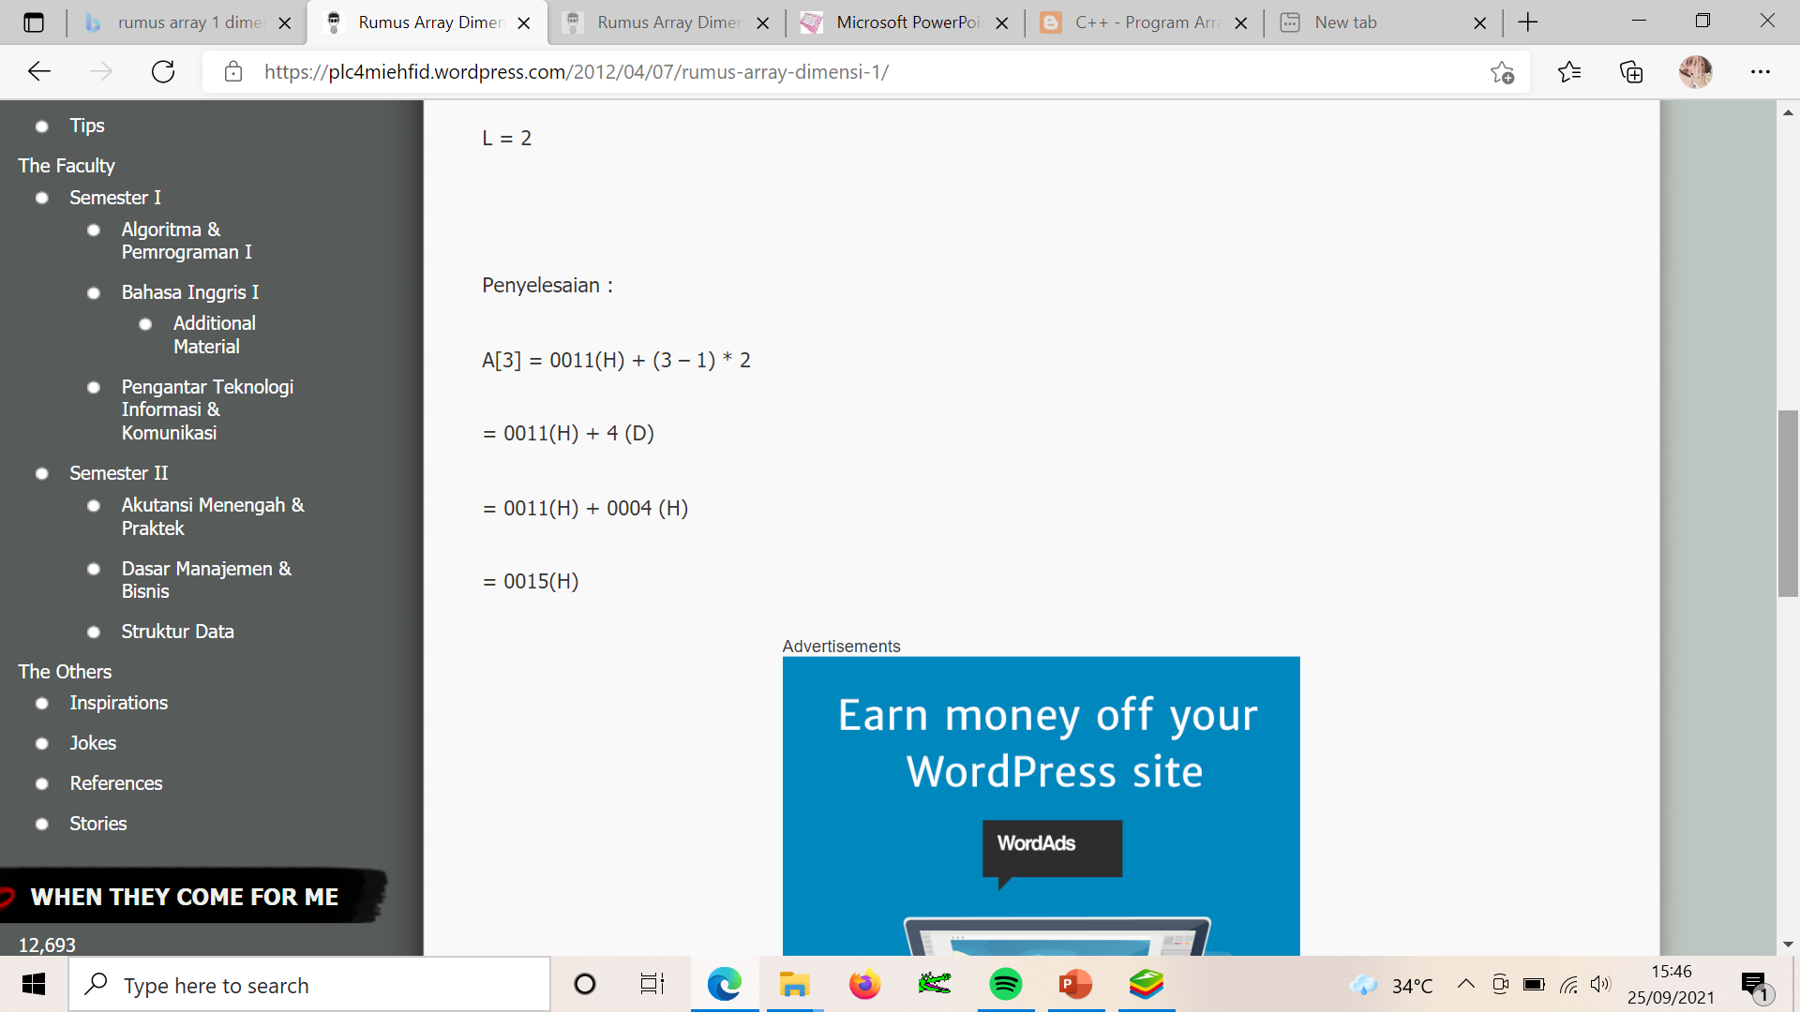
Array 1 Dimensi

Slide 34
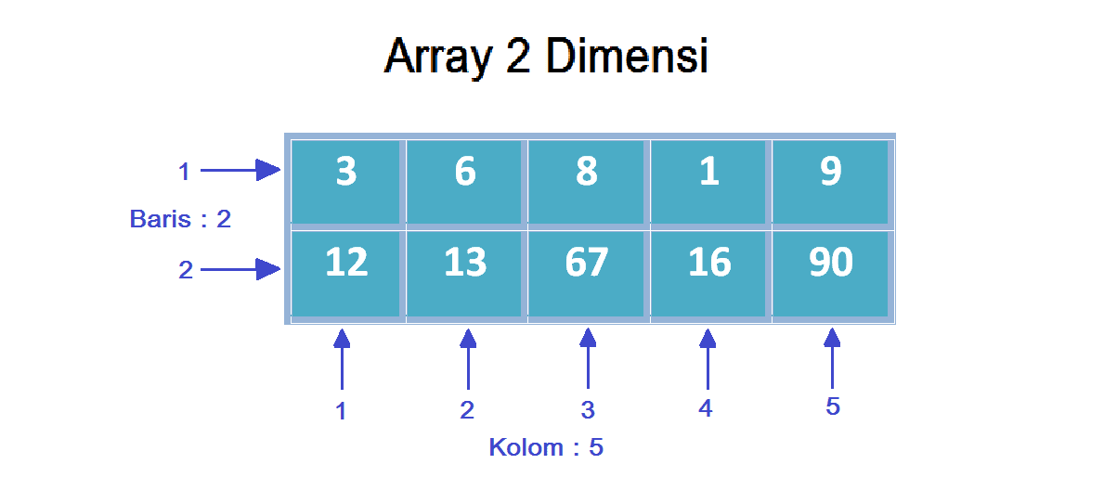
Array 2 Dimensi
Rumusnya adalah
Secara Kolom
@M[i][j] = M[0][0] + {(j – 1) * K + (i – 1)} * L
Secara Baris
@M[i][j] = M[0][0] + {(i – 1) * N + (j – 1)} * L

Slide 36
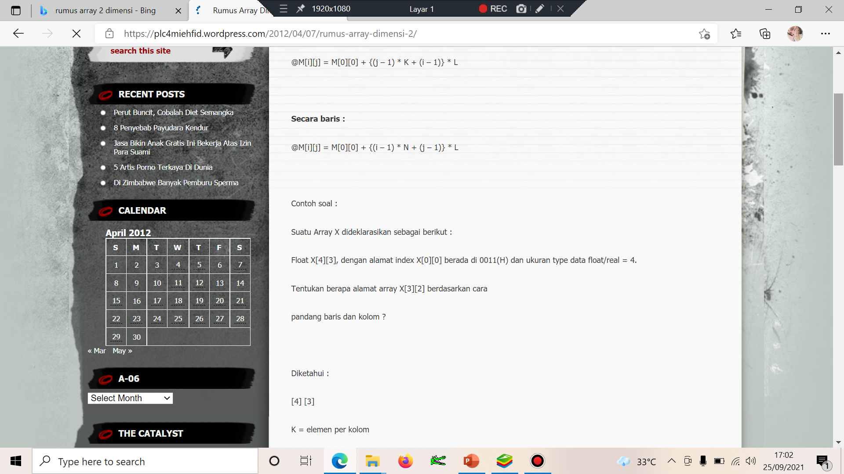
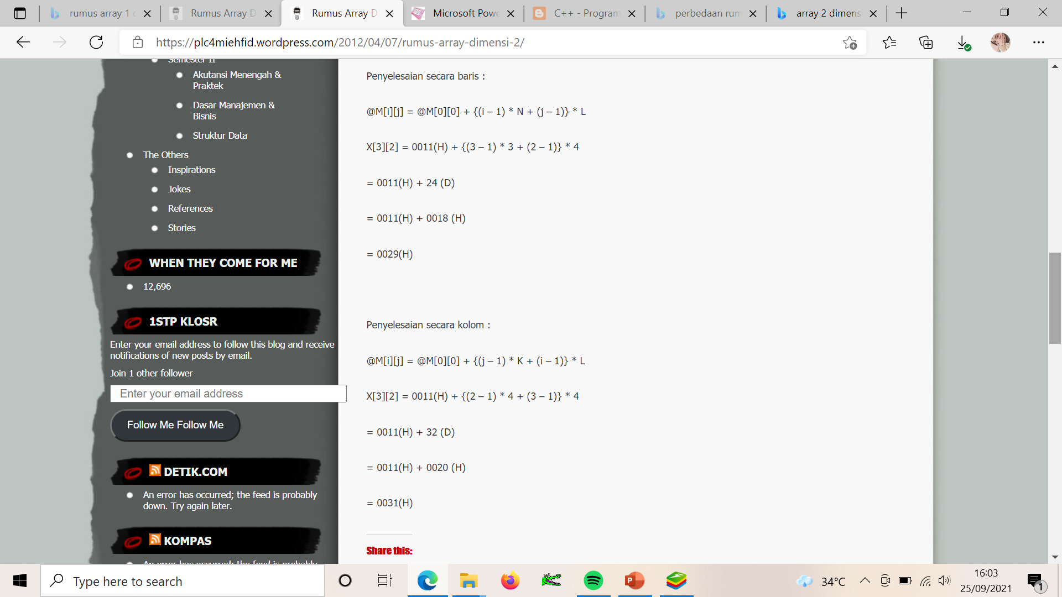
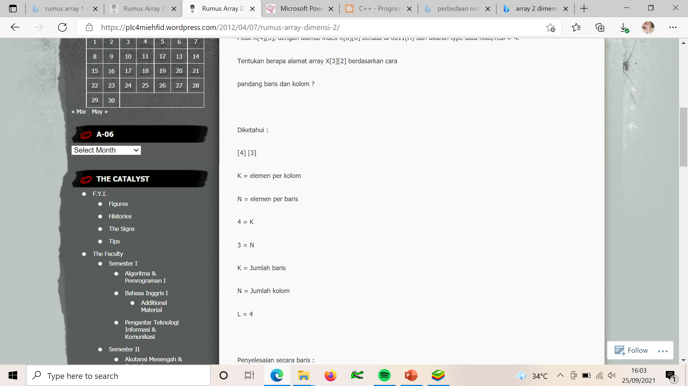
Array 2 Dimensi

Slide 38
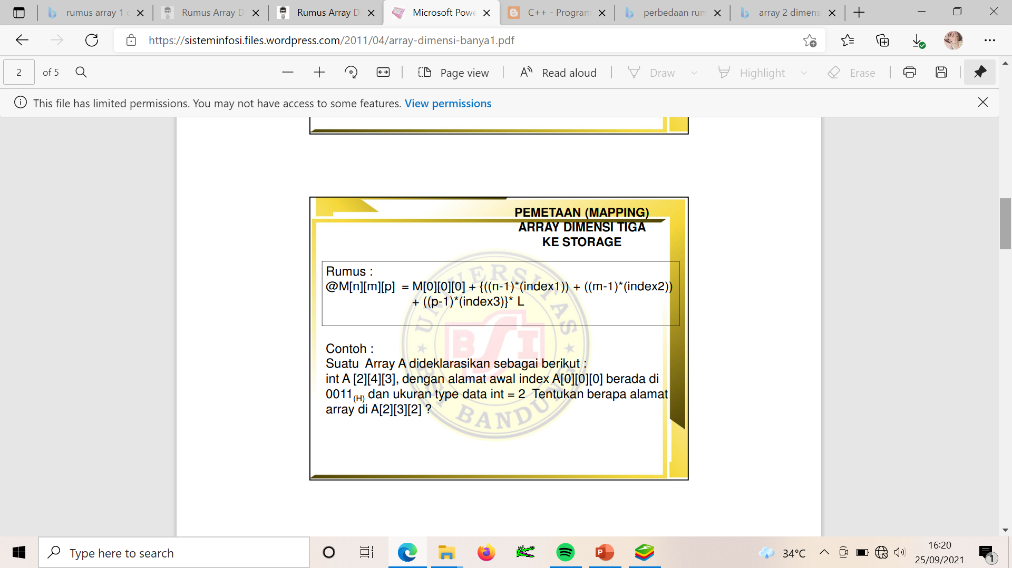
Array 3 Dimensi
Keterangan
@A[i] : Posisi Array yang dicari
B : Posisi awal index di memori komputer
I :subscript atau indeks array yang dicari
L : ukuran/besar memory suatu type data
Rumusnya adalah

Slide 40
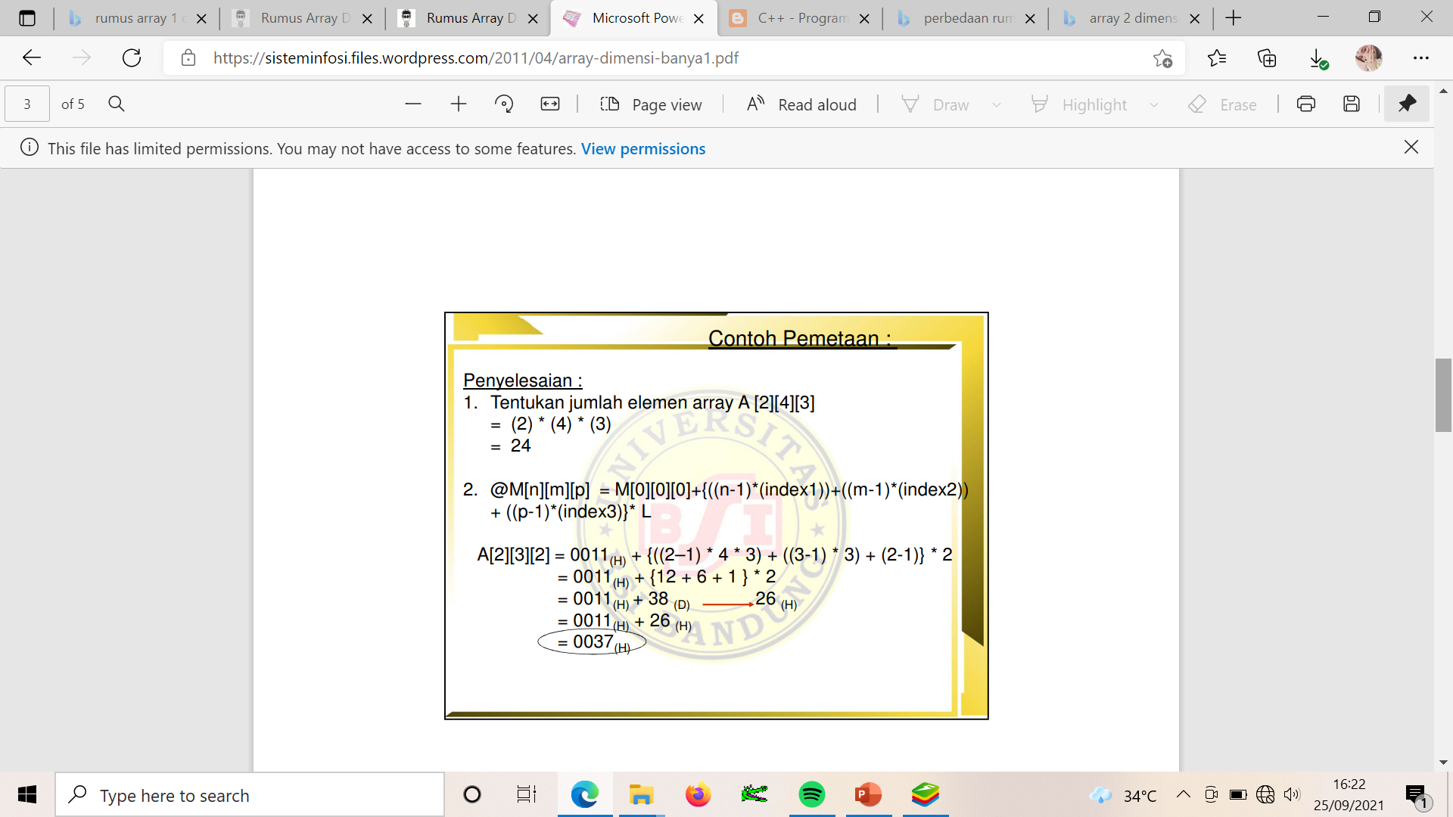
Array 3 Dimensi

Slide 41
Operasi Array

Slide 42
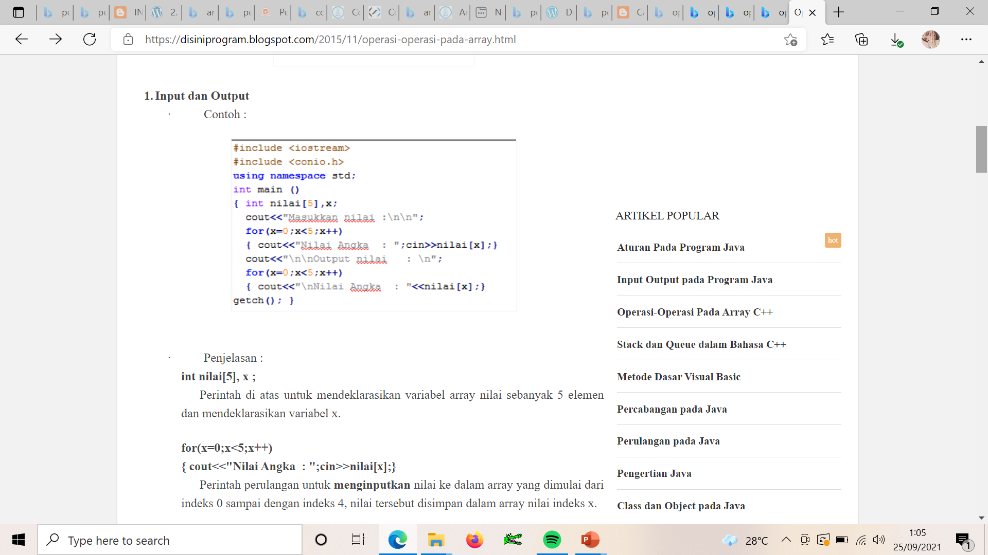
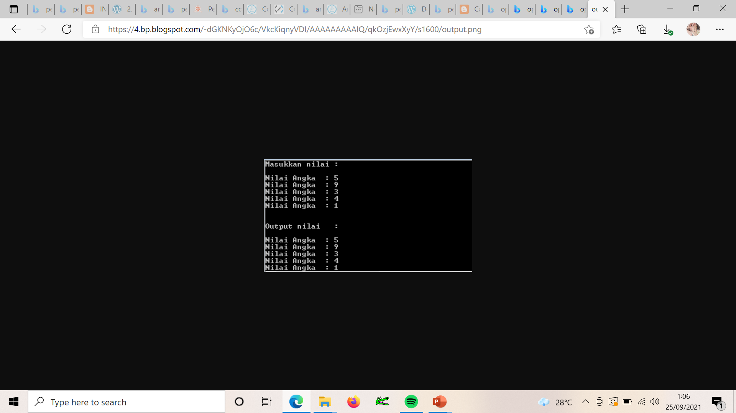
Operasi Array
Contoh Input dan Output
Input dan Output
Pencarian Elemen Array
Penghapusan Elemen Array
Pengeditan Elemen Array

Slide 44
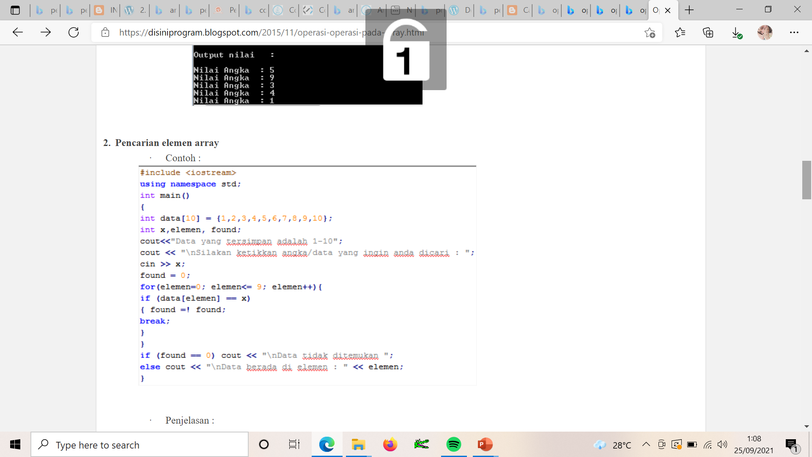
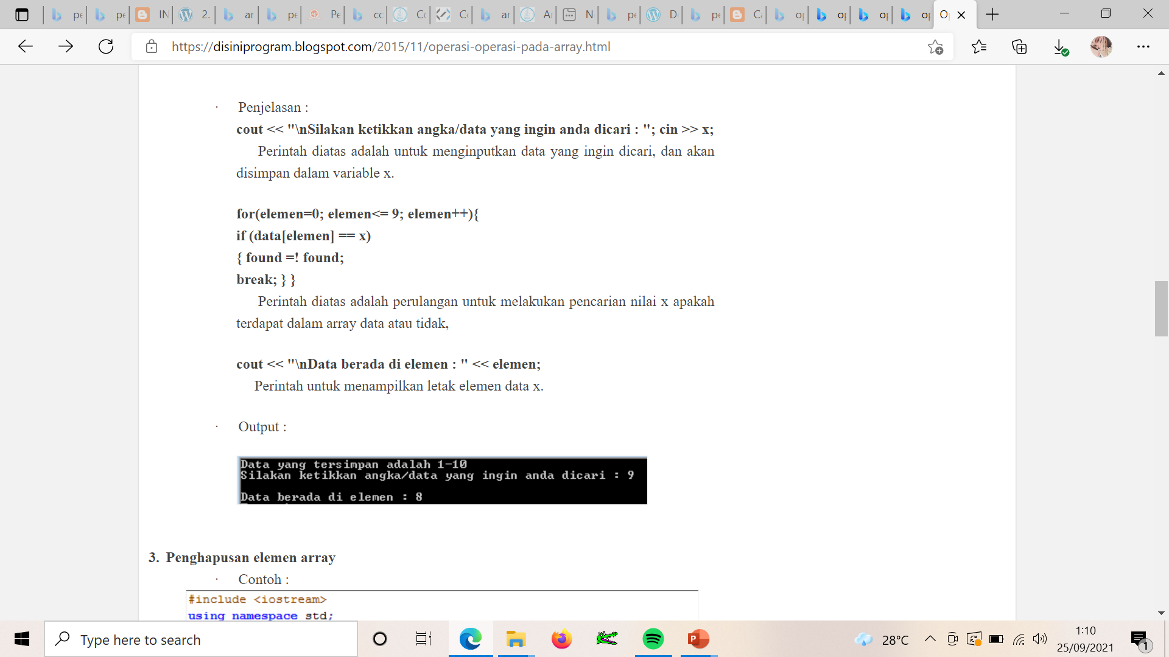
Operasi Array
Contoh Pencarian Elemen Array
Input dan Output
Pencarian Elemen Array
Penghapusan Elemen Array
Pengeditan Elemen Array

Slide 46
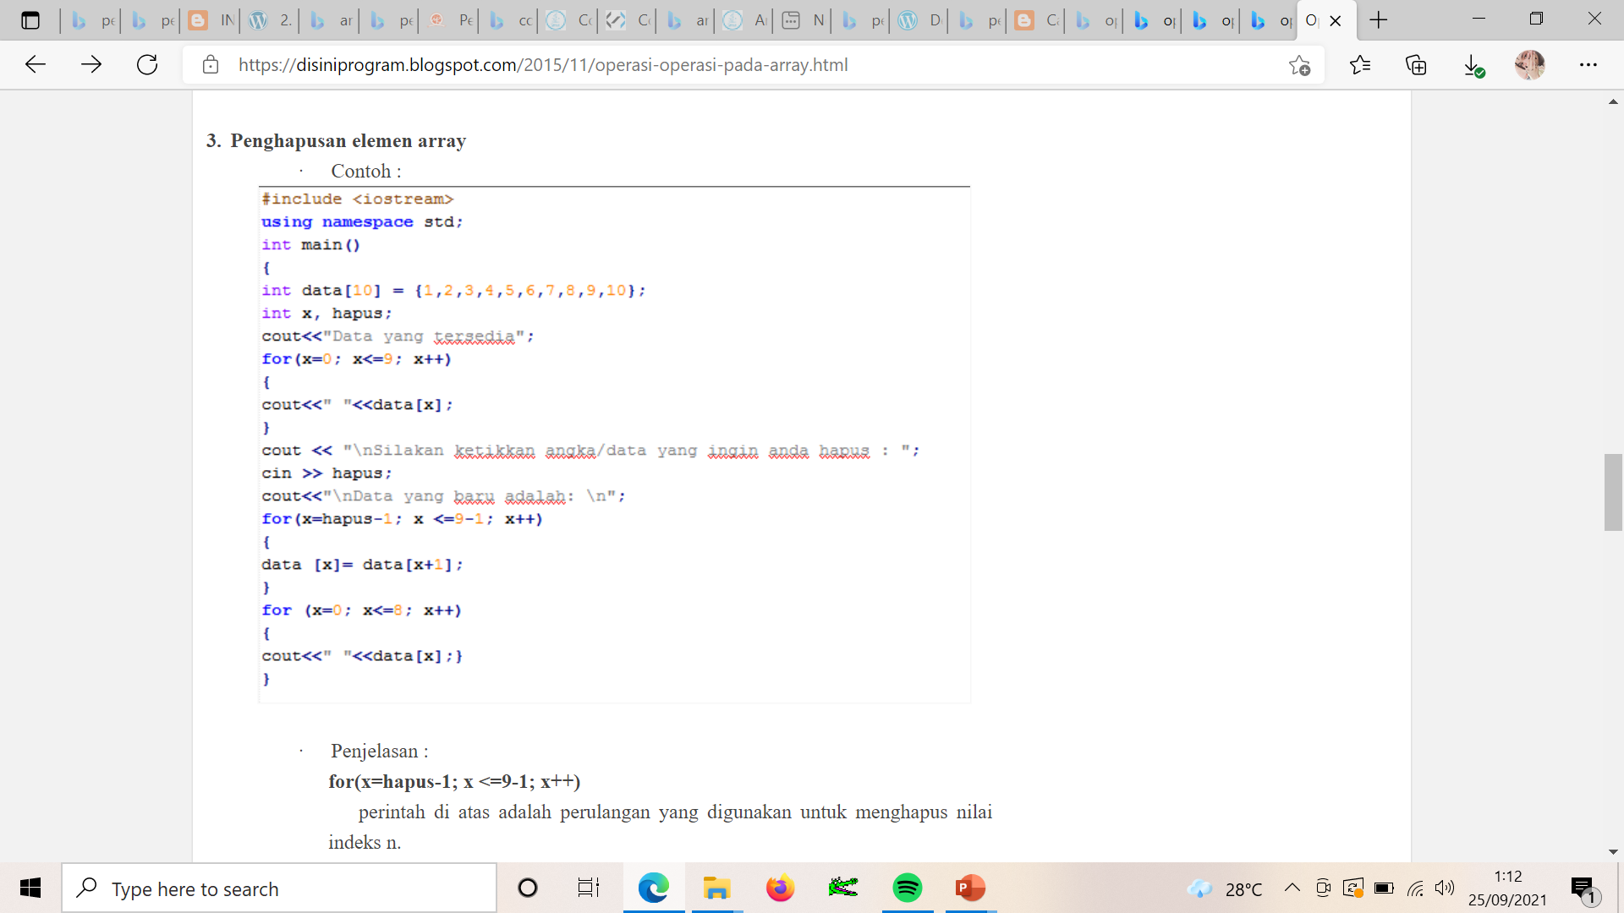
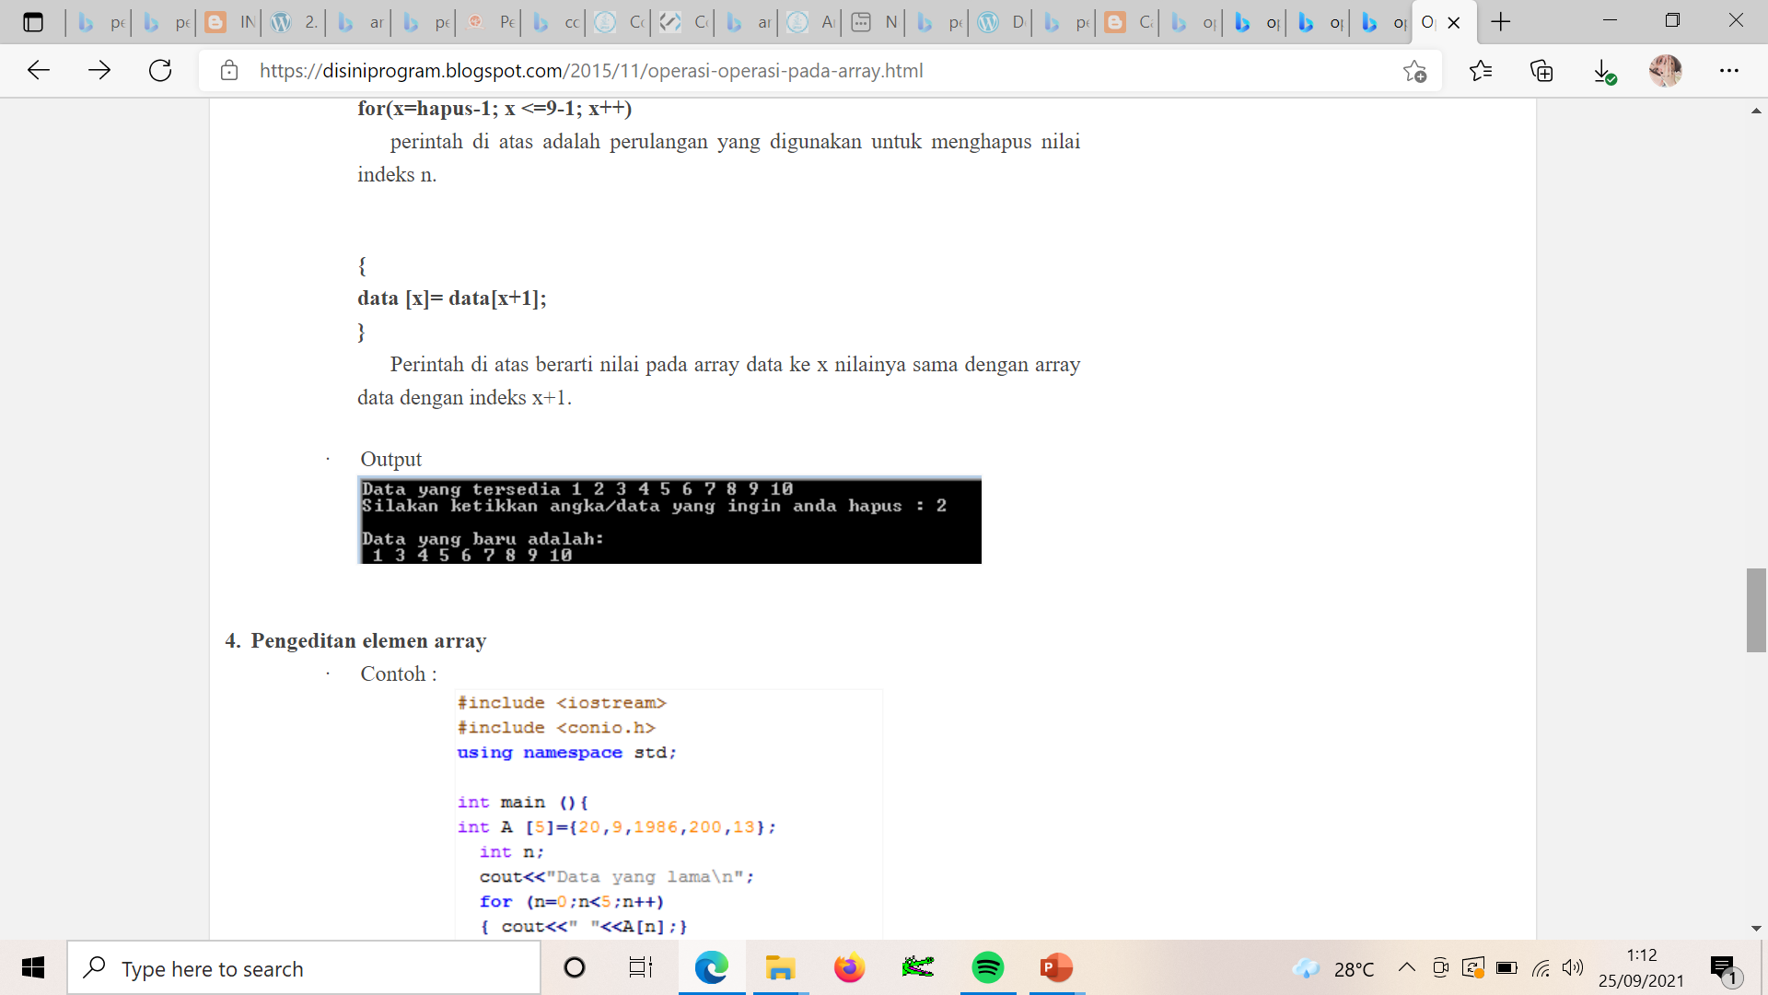
Operasi Array
Contoh Penghapusan Elemen Array
Input dan Output
Pencarian Elemen Array
Penghapusan Elemen Array
Pengeditan Elemen Array

Slide 48
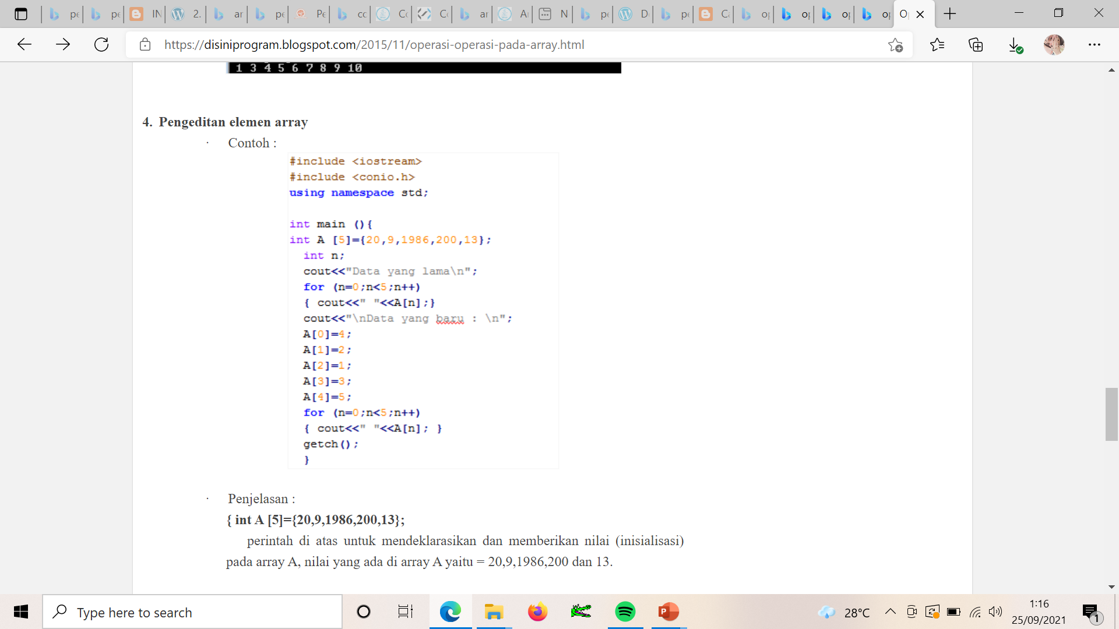
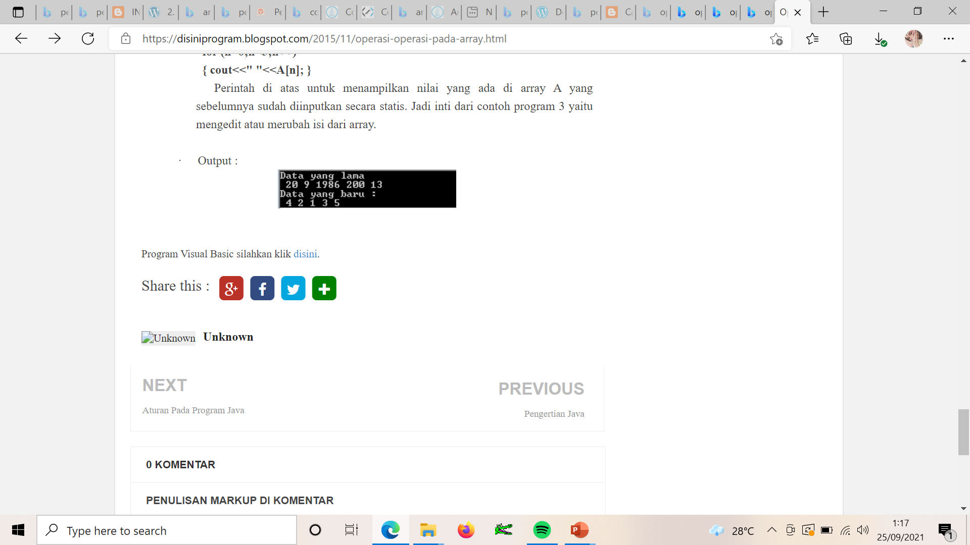
Operasi Array
Contoh Pengeditan Elemen Array
Input dan Output
Pencarian Elemen Array
Penghapusan Elemen Array
Pengeditan Elemen Array

Slide 49
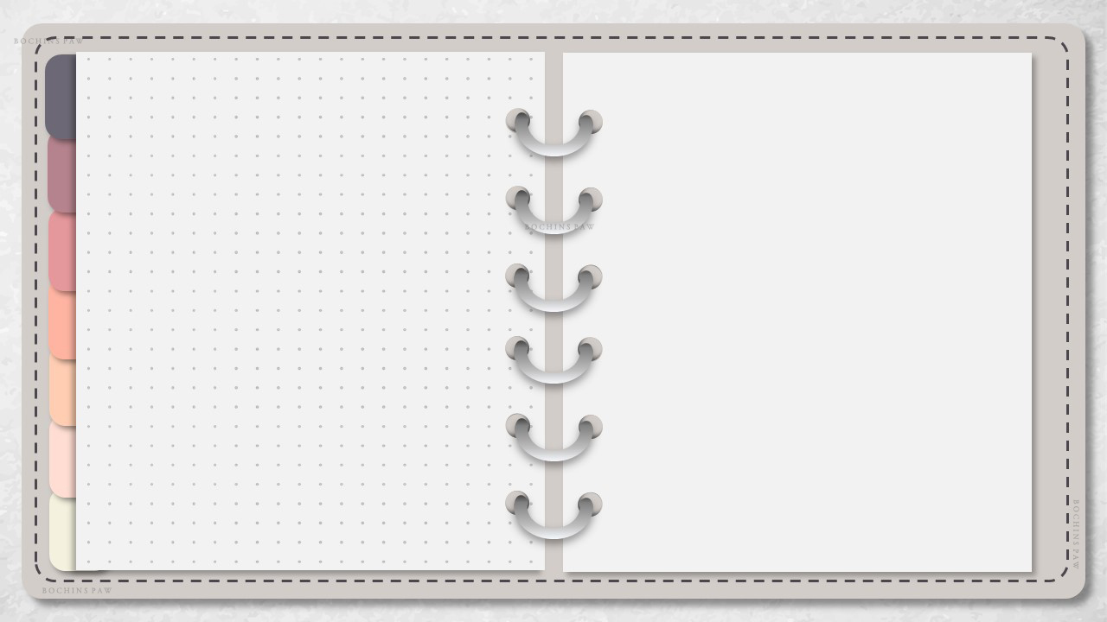



Q & A
Thank You ☺

Slide 50

Thank You
☺

